Slide 1
第5章 Qt 5主窗体
5.1 Qt 5主窗体构成
5.2 Qt 5文件操作功能
5.3 Qt 5图像坐标变换
5.4 Qt 5文本编辑功能
5.5 Qt 5排版功能

Slide 2
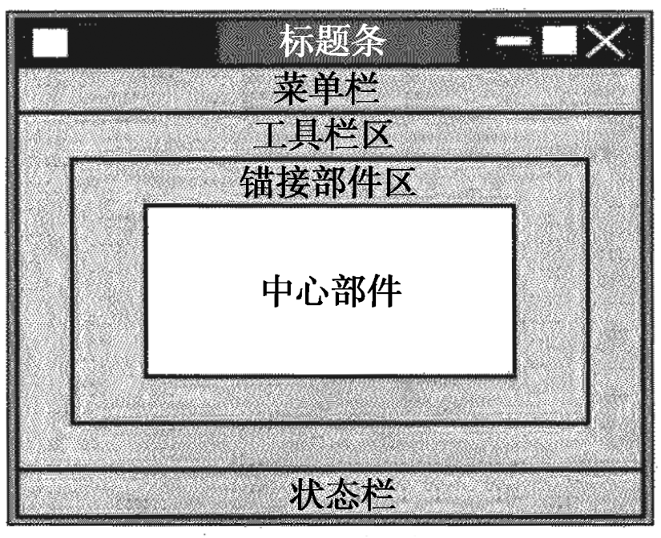
5.1 Qt 5主窗体构成
5.1.1 基本元素
QMainWindow是一个为用户提供主窗口程序的类，包含一个菜单栏（menu bar）、多个工具栏（tool bars）、多个锚接部件（dock widgets）、一个状态栏（status bar）及一个中心部件（central widget），是许多应用程序的基础，如文本编辑器、图片编辑器等。本章将对此进行详细介绍。其界面布局如图5.1所示。

Slide 3
5.1.2 典型案例（文本编辑器）
首先，介绍文件操作功能，包括新建一个文件，利用标准文件对话框QFileDialog类打开一个已存在的文件，利用QFile和QTextStream读取文件内容，打印文件（分文本打印和图像打印）。
接着，介绍图像处理软件中的常用功能，包括图片的缩放、旋转及镜像等坐标变换，使用QMatrix实现图像的各种坐标变换。
然后，开发文本编辑功能，通过在工具栏上设置文字字体、字号大小、加粗、斜体、下画线及字体颜色等快捷按钮的实现，介绍了在工具栏中嵌入控件的方法。
最后是排版功能，通过选择某种排序方式实现对文本排序，以及实现文本对齐（包括左对齐、右对齐、居中对齐和两端对齐）和撤销、重做的方法。

Slide 4
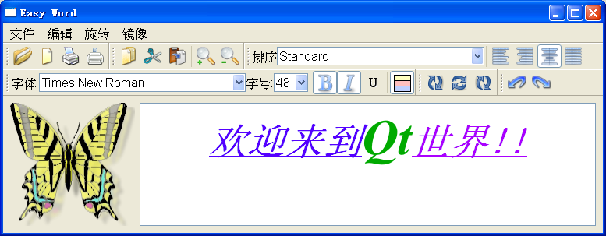
5.1.2 典型案例（文本编辑器）
本章案例见程序源代码CH501，最终实现的效果如图5.2所示。

Slide 5
5.1.3 菜单与工具栏的实现
1．动作（Action）的实现
以下是实现基本文件操作的动作（Action）的代码。
以下是实现打印文本和图像、图像缩放、旋转和镜像的动作（Action）的代码。
2．菜单（Menus）的实现
在实现了各个动作之后，需要将它们通过菜单、工具栏或快捷键的方式体现出来，以下是菜单的实现函数createMenus()代码。
3．工具栏（ToolBars）的实现
接下来实现相对应的工具栏createToolBars()，主窗口的工具栏上可以有多个工具条，通常采用一个菜单对应一个工具条的方式，也可根据需要进行工具条的划分。

Slide 6
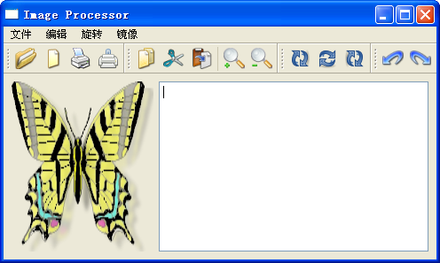
5.1.3 菜单与工具栏的实现
将程序中用到的图片保存到该工程下的debug文件夹中，运行程序，结果如图5.3所示。

Slide 7
5.2 Qt 5文件操作功能
5.2.1 新建文件
（1）打开“imgprocessor.h”头文件，添加“protected slots:”变量：
protected slots:
void ShowNewFile();
（2）在createActions()函数的“"新建"动作”最后添加事件关联：
connect(NewFileAction,SIGNAL(triggered()),this,SLOT(ShowNewFile()));
（3）实现新建文件功能的函数ShowNewFile()如下：
void ImgProcessor::ShowNewFile()
{
ImgProcessor *newImgProcessor =new ImgProcessor;
newImgProcessor->show();
}

Slide 8
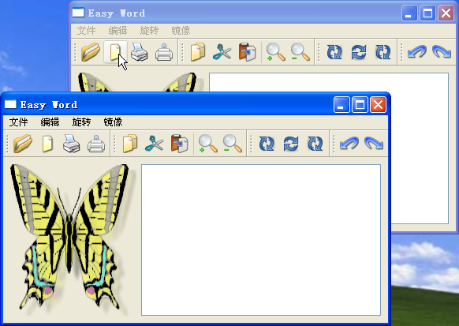
5.2.1 新建文件
（4）运行程序，单击“文件”→“新建”命令或单击工具栏上的 按钮，弹出新的文件编辑窗口，如图5.4所示。

Slide 9
5.2.2 打开文件
（1）在“imgprocessor.h”头文件中添加“protected slots:”变量：
void ShowOpenFile();
（2）在createActions()函数的“"打开"动作”最后添加事件关联：
connect(openFileAction,SIGNAL(triggered()),this,SLOT(ShowOpenFile()));

Slide 10
5.2.2 打开文件
（3）实现打开文件功能的函数ShowOpenFile()如下：
void ImgProcessor::ShowOpenFile()
{
fileName =QFileDialog::getOpenFileName(this);
if(!fileName.isEmpty())
{
if(showWidget->text->document()->isEmpty())
{
loadFile(fileName);
}
else
{
ImgProcessor *newImgProcessor =new ImgProcessor;
newImgProcessor->show();
newImgProcessor->loadFile(fileName);
}
}
}

Slide 11
5.2.2 打开文件
其中，loadFile()函数的实现如下，该函数利用QFile和QTextStream完成具体读取文件内容的工作：
void ImgProcessor::loadFile(QString filename)
{
printf("file name:%s\n",filename.data());
QFile file(filename);
if(file.open(QIODevice::ReadOnly|QIODevice::Text))
{
QTextStream textStream(&file);
while(!textStream.atEnd())
{
showWidget->text->append(textStream.readLine());
printf("read line\n");
}
printf("end\n");
}
}

Slide 12
5.2.2 打开文件
在此仅详细说明标准文件对话框QFileDialog的getOpenFileName()静态函数各个参数的作用，其他文件对话框类中相关的静态函数的参数有与其类似之处。
QString QFileDialog::getOpenFileName
(
QWidget* parent=0,
const QString & caption=QString(),
const QString & dir=QString(),
const QString & filter=QString(),
QString * selectedFilter=0,
Options options=0
);

Slide 13
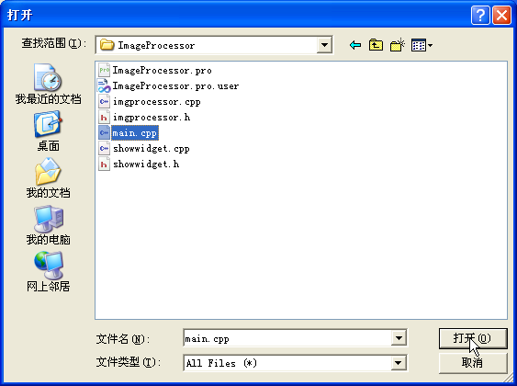
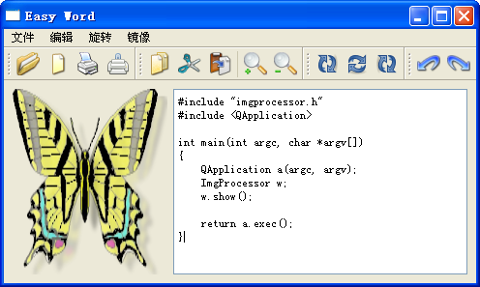
5.2.2 打开文件
（4）在该源文件的开始部分添加如下头文件：
#include <QFileDialog>
#include <QFile>
#include <QTextStream>
（5）运行程序，单击“文件”→“打开”命令或单击工具栏上的 按钮，弹出“打开”对话框，如图5.5（a）所示。选择某个文件，单击“打开”按钮，文本编辑框中将显示出该文件的内容，如图5.5（b）所示。

Slide 14
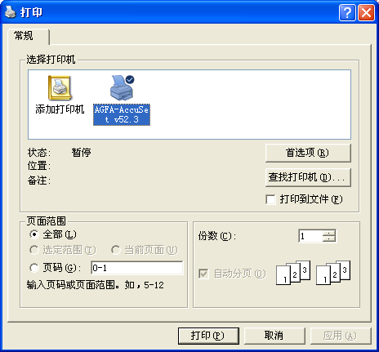
5.2.3 打印文件
1．文本打印
打印文本在文本编辑工作中经常使用，下面将介绍如何实现文本打印功能。实现后的效果如图5.6所示。

Slide 15
5.2.3 打印文件
（1）在头文件中添加“protected slots:”变量：
void ShowPrintText();
（2）在createActions()函数的“"打印文本"动作”最后添加事件关联：
connect(PrintTextAction,SIGNAL(triggered()),this,SLOT(ShowPrintText()));
（3）实现打印文本功能的函数ShowPrintText ()如下：
void ImgProcessor::ShowPrintText()
{
QPrinter printer;
QPrintDialog printDialog(&printer,this);
if(printDialog.exec())
{
QTextDocument *doc =showWidget->text->document();
doc->print(&printer);
}
}

Slide 16
5.2.3 打印文件
（4）在该源文件的开始部分添加如下头文件：
#include <QPrintDialog>
#include <QPrinter>
（5）运行程序，单击“文件”→“打印文本”命令或工具栏上的 按钮，弹出标准打印对话框，如图5.6所示。

Slide 17
5.2.3 打印文件
2．图像打印
（1）在头文件中添加“protected slots:”变量：
void ShowPrintImage();
（2）在createActions()函数的最后添加事件关联：
connect(PrintImageAction,SIGNAL(triggered()),this,SLOT(ShowPrintImage()));
（3）实现打印图像功能的函数ShowPrintImage ()如下：
void ImgProcessor::ShowPrintImage()
{
QPrinter printer;
QPrintDialog printDialog(&printer,this);
if(printDialog.exec())
{
QPainter painter(&printer);
QRect rect =painter.viewport();
QSize size = img.size();
size.scale(rect.size(),Qt::KeepAspectRatio);
painter.setViewport(rect.x(),rect.y(),size.width(),size.height());
painter.setWindow(img.rect());
painter.drawImage(0,0,img);
}
}

Slide 18
5.2.3 打印文件
（4）在该源文件的开始部分添加如下头文件：
#include <QPainter>
（5）运行程序，单击“文件”→“打印图像”命令或单击工具栏上的 按钮，弹出标准打印对话框，显示效果如图5.6所示。

Slide 19
5.3 Qt 5图像坐标变换
5.3.1 缩放功能
（1）在头文件中添加“protected slots:”变量：
void ShowZoomIn();
（2）在createActions()函数的最后添加事件关联：
connect(zoomInAction,SIGNAL(triggered()),this,SLOT(ShowZoomIn()));
（3）实现图形放大功能的函数ShowZoomIn()如下：
void ImgProcessor::ShowZoomIn()
{
if(img.isNull())
return;
QMatrix martix;
martix.scale(2,2);
img = img.transformed(martix);
showWidget->imageLabel->setPixmap(QPixmap::fromImage(img));
}

Slide 20
5.3.1 缩放功能
（4）在头文件中添加“protected slots:”变量：
void ShowZoomOut();
（5）在createActions()函数的最后添加事件关联：
connect(zoomOutAction,SIGNAL(triggered()),this,SLOT(ShowZoomOut()));
（6）实现图形缩小功能的函数ShowZoomOut()如下：
void ImgProcessor::ShowZoomOut()
{
if(img.isNull())
return;
QMatrix matrix;
matrix.scale(0.5,0.5);
img = img.transformed(matrix);
showWidget->imageLabel->setPixmap(QPixmap::fromImage(img));
}

Slide 21
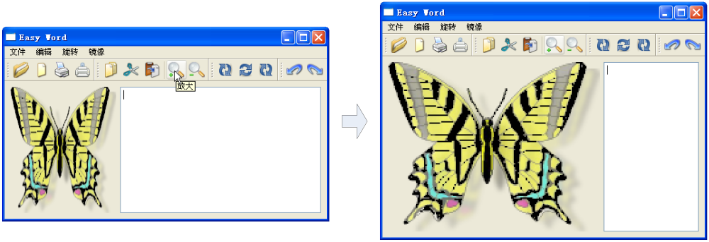
5.3.1 缩放功能
（7）运行程序，单击“编辑”→“放大”命令或单击工具栏上的 按钮，界面效果如图5.7所示。

Slide 22
5.3.2 旋转功能
（1）在头文件中添加“protected slots:”变量：
void ShowRotate90();
（2）在createActions()函数的最后添加事件关联：
connect(rotate90Action,SIGNAL(triggered()),this,SLOT(ShowRotate90()));
（3）ShowRotate90()函数的具体实现代码如下：
void ImgProcessor::ShowRotate90()
{
if(img.isNull())
return;
QMatrix matrix;
matrix.rotate(90);
img = img.transformed(matrix);
showWidget->imageLabel->setPixmap(QPixmap::fromImage(img));
}

Slide 23
5.3.2 旋转功能
（4）在头文件中添加“protected slots:”变量：
void ShowRotate180();
void ShowRotate270();
（5）在createActions()函数的最后添加事件关联：
connect(rotate180Action,SIGNAL(triggered()),this,SLOT(ShowRotate180()));
connect(rotate270Action,SIGNAL(triggered()),this,SLOT(ShowRotate270()));

Slide 24
5.3.2 旋转功能
（6）ShowRotate180()、ShowRotate270()函数的具体实现代码如下：
void ImgProcessor::ShowRotate180()
{
if(img.isNull())
return;
QMatrix matrix;
matrix.rotate(180);
img = img.transformed(matrix);
showWidget->imageLabel->setPixmap(QPixmap::fromImage(img));
}
void ImgProcessor::ShowRotate270()
{
if(img.isNull())
return;
QMatrix matrix;
matrix.rotate(270);
img = img.transformed(matrix);
showWidget->imageLabel->setPixmap(QPixmap::fromImage(img));
}

Slide 25
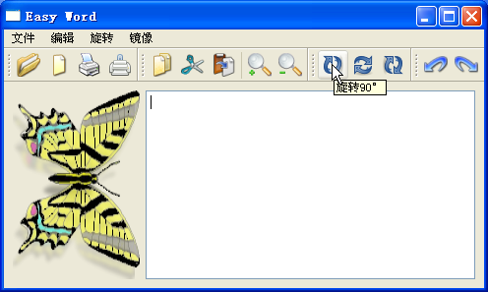
5.3.2 旋转功能
（7）运行程序，单击“旋转”→“旋转90°”命令或单击工具栏上的 按钮，图像旋转效果如图5.8所示。

Slide 26
5.3.3 镜像功能
（1）在头文件中添加“protected slots:”变量：
void ShowMirrorVertical();
void ShowMirrorHorizontal();
（2）在createActions()函数的最后添加事件关联：
connect(mirrorVerticalAction,SIGNAL(triggered()),this,SLOT(ShowMirror Vertical()));
connect(mirrorHorizontalAction,SIGNAL(triggered()),this,SLOT(ShowMirrorHorizontal()));

Slide 27
5.3.3 镜像功能
（3）ShowMirrorVertical ()、ShowMirrorHorizontal ()函数的具体实现代码如下：
void ImgProcessor::ShowMirrorVertical()
{
if(img.isNull())
return;
img=img.mirrored(false,true);
showWidget->imageLabel->setPixmap(QPixmap::fromImage(img));
}
void ImgProcessor::ShowMirrorHorizontal()
{
if(img.isNull())
return;
img=img.mirrored(true,false);
showWidget->imageLabel->setPixmap(QPixmap::fromImage(img));
}

Slide 28
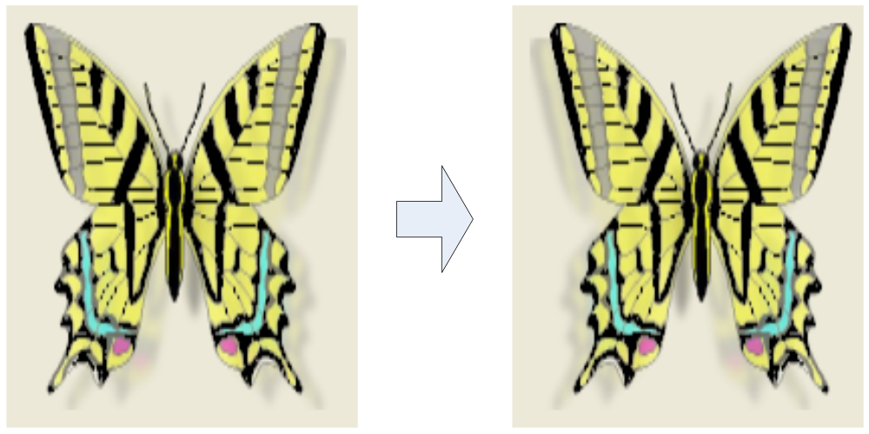
5.3.3 镜像功能
（4）此时运行程序，单击“镜像”→“横向镜像”命令，蝴蝶翅膀底部的阴影从右边移到左边，显示效果如图5.9所示。

Slide 29
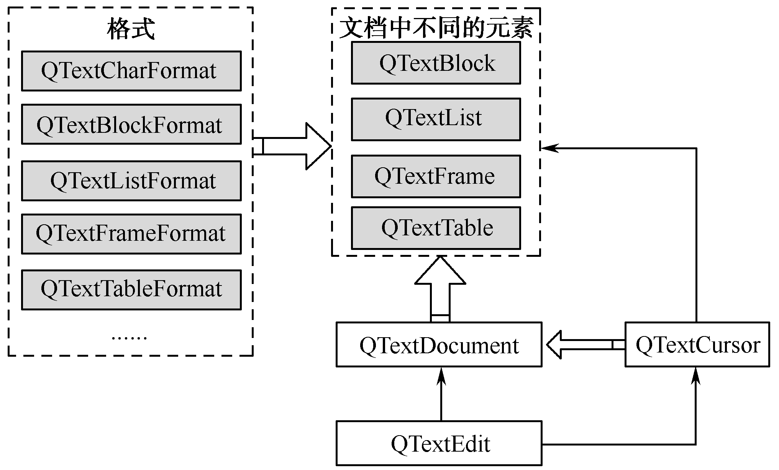
5.4 Qt 5文本编辑功能
各类之间的划分与关系如图5.10所示。

Slide 30
5.4 Qt 5文本编辑功能
实现文本编辑的具体操作步骤如下。
（1）在头文件中添加“private:”变量：
QLabel *fontLabel1; //字体设置项
QFontComboBox *fontComboBox;
QLabel *fontLabel2;
QComboBox *sizeComboBox;
QToolButton *boldBtn;
QToolButton *italicBtn;
QToolButton *underlineBtn;
QToolButton *colorBtn;
QToolBar *fontToolBar; //字体工具栏

Slide 31
5.4 Qt 5文本编辑功能
（2）在头文件中添加“protected slots:”变量：
void ShowFontComboBox(QString comboStr);
void ShowSizeSpinBox(QString spinValue);
void ShowBoldBtn();
void ShowItalicBtn();
void ShowUnderlineBtn();
void ShowColorBtn();
void ShowCurrentFormatChanged(const QTextCharFormat &fmt);
（3）在相对应的构造函数中，在语句“setCentralWidget(showWidget);”与语句“createActions();”之间添加代码。

Slide 32
5.4 Qt 5文本编辑功能
（4）在该构造函数的最后部分添加相关的事件关联：
connect(fontComboBox,SIGNAL(activated(QString)),
this,SLOT(ShowFontComboBox(QString)));
connect(sizeComboBox,SIGNAL(activated(QString)),
this,SLOT(ShowSizeSpinBox(QString)));
connect(boldBtn,SIGNAL(clicked()),this,SLOT(ShowBoldBtn()));
connect(italicBtn,SIGNAL(clicked()),this,SLOT(ShowItalicBtn()));
connect(underlineBtn,SIGNAL(clicked()),this,SLOT(ShowUnderlineBtn()));
connect(colorBtn,SIGNAL(clicked()),this,SLOT(ShowColorBtn()));
connect(showWidget->text,SIGNAL(currentCharFormatChanged(QtextChar Format&)),this,SLOT(ShowCurrentFormatChanged(QTextCharFormat&)));

Slide 33
5.4 Qt 5文本编辑功能
（5）在相对应的工具栏createToolBars()函数中添加如下代码：
//字体工具条
fontToolBar =addToolBar("Font");
fontToolBar->addWidget(fontLabel1);
fontToolBar->addWidget(fontComboBox);
fontToolBar->addWidget(fontLabel2);
fontToolBar->addWidget(sizeComboBox);
fontToolBar->addSeparator();
fontToolBar->addWidget(boldBtn);
fontToolBar->addWidget(italicBtn);
fontToolBar->addWidget(underlineBtn);
fontToolBar->addSeparator();
fontToolBar->addWidget(colorBtn);

Slide 34
5.4.1 设置字体
完成设置选定文字字体的函数ShowFontComboBox()代码如下：
void ImgProcessor::ShowFontComboBox(QString comboStr) //设置字体
{
QTextCharFormat fmt;
fmt.setFontFamily(comboStr);
mergeFormat(fmt); //将新的格式应用到光标选区内的字符
}
前面介绍过，所有对于QTextDocument进行的修改都通过QTextCursor类来完成，具体代码如下：
void ImgProcessor::mergeFormat(QTextCharFormat format)
{
QTextCursor cursor =showWidget->text->textCursor();
if(!cursor.hasSelection())
cursor.select(QTextCursor::WordUnderCursor);
cursor.mergeCharFormat(format);
showWidget->text->mergeCurrentCharFormat(format);
}

Slide 35
5.4.2 设置字号
设置选定文字字号大小的ShowSizeSpinBox()函数代码如下：
void ImgProcessor::ShowSizeSpinBox(QString spinValue) //设置字号
{
QTextCharFormat fmt;
fmt.setFontPointSize(spinValue.toFloat());
showWidget->text->mergeCurrentCharFormat(fmt);
}

Slide 36
5.4.3 设置文字加粗
设置选定文字为加粗显示的ShowBoldBtn()函数代码如下：
void ImgProcessor::ShowBoldBtn() //设置文字显示加粗
{
QTextCharFormat fmt;
fmt.setFontWeight(boldBtn->isChecked()?QFont::Bold:QFont::Normal);
showWidget->text->mergeCurrentCharFormat(fmt);
}

Slide 37
5.4.4 设置字体倾斜
设置选定文字为斜体显示的ShowItalicBtn()函数代码如下：
void ImgProcessor::ShowItalicBtn() //设置文字显示斜体
{
QTextCharFormat fmt;
fmt.setFontItalic(italicBtn->isChecked());
showWidget->text->mergeCurrentCharFormat(fmt);
}

Slide 38
5.4.5 文字加下画线
在选定文字下方加下画线的ShowUnderlineBtn()函数代码如下：
void ImgProcessor::ShowUnderlineBtn() //设置文字加下画线
{
QTextCharFormat fmt;
fmt.setFontUnderline(underlineBtn->isChecked());
showWidget->text->mergeCurrentCharFormat(fmt);
}

Slide 39
5.4.6 设置文字颜色
设置选定文字颜色的ShowColorBtn()函数代码如下：
void ImgProcessor::ShowColorBtn() //设置文字颜色
{
QColor color=QColorDialog::getColor(Qt::red,this);
if(color.isValid())
{
QTextCharFormat fmt;
fmt.setForeground(color);
showWidget->text->mergeCurrentCharFormat(fmt);
}
}
在头文件中添加声明：
#include <QColorDialog>
#include <QColor>

Slide 40
5.4.7 设置字符格式
当光标所在处的字符格式发生变化时调用此槽函数，函数根据新的字符格式将工具栏上各个格式控件的显示更新。
void ImgProcessor::ShowCurrentFormatChanged(const QTextCharFormat &fmt)
{
fontComboBox->setCurrentIndex(fontComboBox->findText(fmt
.fontFamily()));
sizeComboBox->setCurrentIndex(sizeComboBox->findText(
QString::number(fmt.fontPointSize())));
boldBtn->setChecked(fmt.font().bold());
italicBtn->setChecked(fmt.fontItalic());
underlineBtn->setChecked(fmt.fontUnderline());
}

Slide 41
5.5 Qt 5排版功能
（1）在头文件中添加“private:”变量：
QLabel *listLabel; //排序设置项
QComboBox *listComboBox;
QActionGroup *actGrp;
QAction *leftAction;
QAction *rightAction;
QAction *centerAction;
QAction *justifyAction;
QToolBar *listToolBar; //排序工具栏
（2）在头文件中添加“protected slots:”变量：
void ShowList(int);
void ShowAlignment(QAction *act);
void ShowCursorPositionChanged();

Slide 42
5.5 Qt 5排版功能
（3）在相对应的构造函数中，在语句“setCentralWidget(showWidget);”与语句“createActions();”之间添加如下代码：
//排序
listLabel =new QLabel(tr("排序"));
listComboBox =new QComboBox;
listComboBox->addItem("Standard");
listComboBox->addItem("QTextListFormat::ListDisc");
listComboBox->addItem("QTextListFormat::ListCircle");
listComboBox->addItem("QTextListFormat::ListSquare");
listComboBox->addItem("QTextListFormat::ListDecimal");
listComboBox->addItem("QTextListFormat::ListLowerAlpha");
listComboBox->addItem("QTextListFormat::ListUpperAlpha");
listComboBox->addItem("QTextListFormat::ListLowerRoman");
listComboBox->addItem("QTextListFormat::ListUpperRoman");

Slide 43
5.5 Qt 5排版功能
（4）在构造函数的最后部分添加相关的事件关联：
connect(listComboBox,SIGNAL(activated(int)),this,SLOT(ShowList(int)));
connect(showWidget->text->document(),SIGNAL(undoAvailable(bool)),
redoAction,SLOT(setEnabled(bool)));
connect(showWidget->text->document(),SIGNAL(redoAvailable(bool)),
redoAction,SLOT(setEnabled(bool)));
connect(showWidget->text,SIGNAL(cursorPositionChanged()),
this,SLOT(ShowCursorPositionChanged()));

Slide 44
5.5 Qt 5排版功能
（5）在相对应的工具栏createActions()函数中添加如下代码：
//排序：左对齐、右对齐、居中和两端对齐
actGrp =new QActionGroup(this);
leftAction =new QAction(QIcon("left.png"),"左对齐",actGrp);
leftAction->setCheckable(true);
rightAction =new QAction(QIcon("right.png"),"右对齐",actGrp);
rightAction->setCheckable(true);
centerAction =new QAction(QIcon("center.png"),"居中",actGrp);
centerAction->setCheckable(true);
justifyAction =new QAction(QIcon("justify.png"),"两端对齐",actGrp);
justifyAction->setCheckable(true);
connect(actGrp,SIGNAL(triggered(QAction*)),this,SLOT(ShowAlignment (QAction*)));

Slide 45
5.5 Qt 5排版功能
（6）在相对应的工具栏createToolBars()函数中添加如下代码：
//排序工具条
listToolBar =addToolBar("list");
listToolBar->addWidget(listLabel);
listToolBar->addWidget(listComboBox);
listToolBar->addSeparator();
listToolBar->addActions(actGrp->actions());

Slide 46
5.5.1 实现段落对齐
完成对按下某个对齐按钮的响应用ShowAlignment()函数，根据比较判断触发的是哪个对齐按钮，调用QTextEdit的setAlignment函数可以实现当前段落的对齐调整。具体代码如下：
void ImgProcessor::ShowAlignment(QAction *act)
{
if(act==leftAction)
showWidget->text->setAlignment(Qt::AlignLeft);
if(act==rightAction)
showWidget->text->setAlignment(Qt::AlignRight);
if(act==centerAction)
showWidget->text->setAlignment(Qt::AlignCenter);
if(act==justifyAction)
showWidget->text->setAlignment(Qt::AlignJustify);
}

Slide 47
5.5.1 实现段落对齐
响应文本中光标位置处发生改变的信号的ShowCursorPositionChanged()函数代码如下：
void ImgProcessor::ShowCursorPositionChanged()
{
if(showWidget->text->alignment()==Qt::AlignLeft)
leftAction->setChecked(true);
if(showWidget->text->alignment()==Qt::AlignRight)
rightAction->setChecked(true);
if(showWidget->text->alignment()==Qt::AlignCenter)
centerAction->setChecked(true);
if(showWidget->text->alignment()==Qt::AlignJustify)
justifyAction->setChecked(true);
}

Slide 48
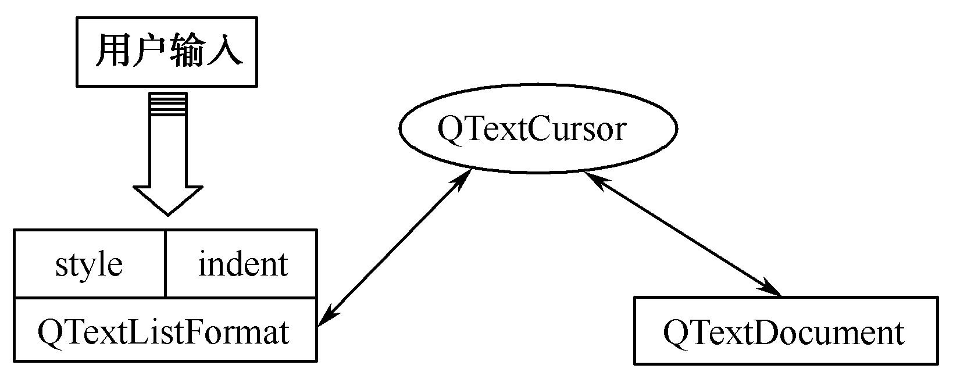
5.5.2 实现文本排序
介绍文本排序功能实现的基本流程，如图5.11所示。

Slide 49
5.5.2 实现文本排序
实现根据用户选择的不同排序方式对文本进行排序的ShowList()函数代码。
在头文件中添加声明：
#include <QTextList>
最后，打开“main.cpp”文件，具体代码如下（加黑代码是后添加的）：
#include "imgprocessor.h"
#include <QApplication>
int main(int argc, char *argv[])
{
QApplication a(argc, argv);
QFont f("ZYSong18030",12); //设置显示的字体格式
a.setFont(f);
ImgProcessor w;
w.show();
return a.exec();
}

